Slide 1
Red de Bibliotecas Escolares de Santander RDBES
Diagnóstico
Estrategia
Probar
Implementar
Analizar
Sergio Adrián Ramírez Fuentes
Bibliotecario

Slide 2
Red de Bibliotecas Escolares de Santander RDBES
Biblioteca del Colegio San Carlos de San Gil, Santander
Diagnóstico
274 E.E.
75% en zona rural
Dificultades de:
Conectividad
Mobiliario
Octubre de 2015…

Slide 3
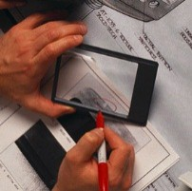
Red de Bibliotecas Escolares de Santander RDBES
Articular las actividades lúdicas y pedagógicas de las Bibliotecas Escolares en los PEI.
Estrategia
Redefinir el papel de los Bibliotecarios Escolares en su labor dentro de los E.E.
Centralizar las
actividades, experiencias e ideas
significativas de las bibliotecas
escolares de los 274
establecimientos educativos de Santander.
Capacitar y motivar a los Bibliotecarios Escolares a mejorar sus aptitudes de lectura para que la fomenten.
Articular las actividades lúdicas y pedagógicas de las Bibliotecas Escolares en los PEI.

Slide 4
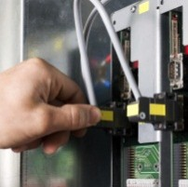
Red de Bibliotecas Escolares de Santander RDBES
Probar
Implementar
Desde la puesta en marcha de la RDBES en Agosto de 2016, se ha impactado el 62%* de las I.E.
Se movilizan 5.250* libros, entre físicos y digitales entre los estudiantes mensualmente.
Un 18% de los títulos son en formato digital.
Se impactan mensualmente 4.000* alumnos con las actividades de lectura en voz alta de las Bibliotecas
El 85% del impacto del proyecto esta la Básica Primaria.

Slide 5
Red de Bibliotecas Escolares de Santander RDBES
Analizar
Sólo un (1) E.E. a implementado en su PEI, las estrategias de lectura en voz alta de la B.E.
De los 154 E.E. impactados Solo el 9,5% lo aplica regularmente y con esmero.
Son 26 Bibliotecas Escolares que ya no tienen que usar fotocopiadora como función principal

Slide 6
Red de Bibliotecas Escolares de Santander RDBES
Bibliotecas Escolares de Sder
@BibliotecasSder
rdbes2025@gmail.com
3013657459

Slide 7
Red de Bibliotecas Escolares de Santander RDBES
GRACIAS

